Slide 1
中間赤外域における高精度測光の実現
第4回 可視赤外線観測装置技術ワークショップ
-TAO/MIMIZUKU搭載 『二視野合成装置Field Stacker』-
Notes:
東京大学大学院理学系研究科天文学専攻
附属天文学教育研究センター 宮田隆志研究室 修士1年

Slide 2
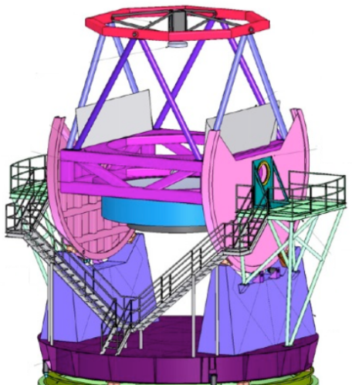
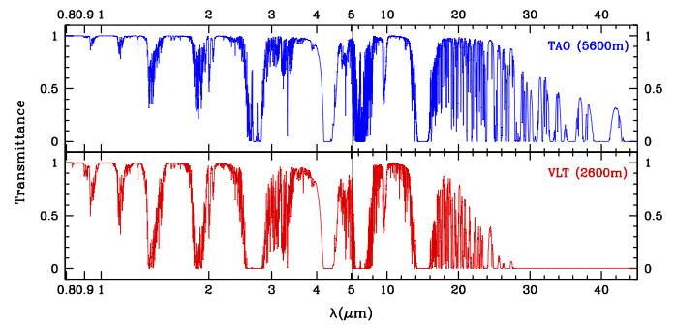
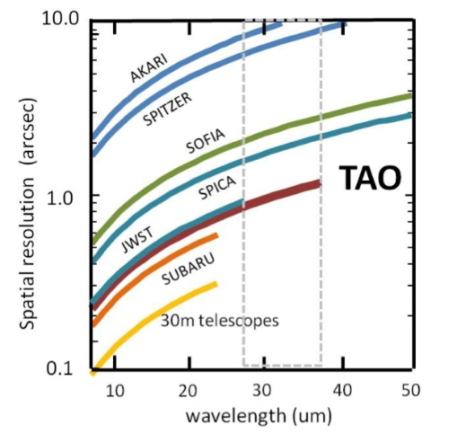
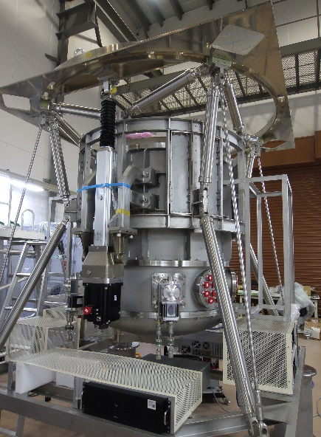
私の研究
TAO望遠鏡に搭載する中間赤外線カメラ「MIMIZUKU」の開発
TAO・・・The university of Tokyo Atacama Observatory (東京大学アタカマ天文台)
口径6.5m望遠鏡
南米チリ・アタカマ砂漠の標高5640mに設置
MIMIZUKU・・・Mid-Infrared Multi-field Imager for gaZing at the UnKnown Universe (中間赤外分光撮像装置)
波長2-38μmの広範囲を１台でカバー
30μm帯で1秒角と言う世界最高の解像度
Field Stackerによる高精度モニタ観測
Notes:
南米チリ・アタカマ砂漠チャナントール山頂
高い晴天率(70%)
乾燥している
水蒸気量が非常に少なく、大気の窓が開いている ⇒高い大気透過率を誇り、赤外線観測にとって好条件

Slide 3
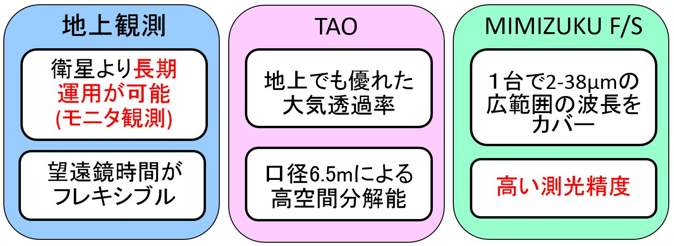
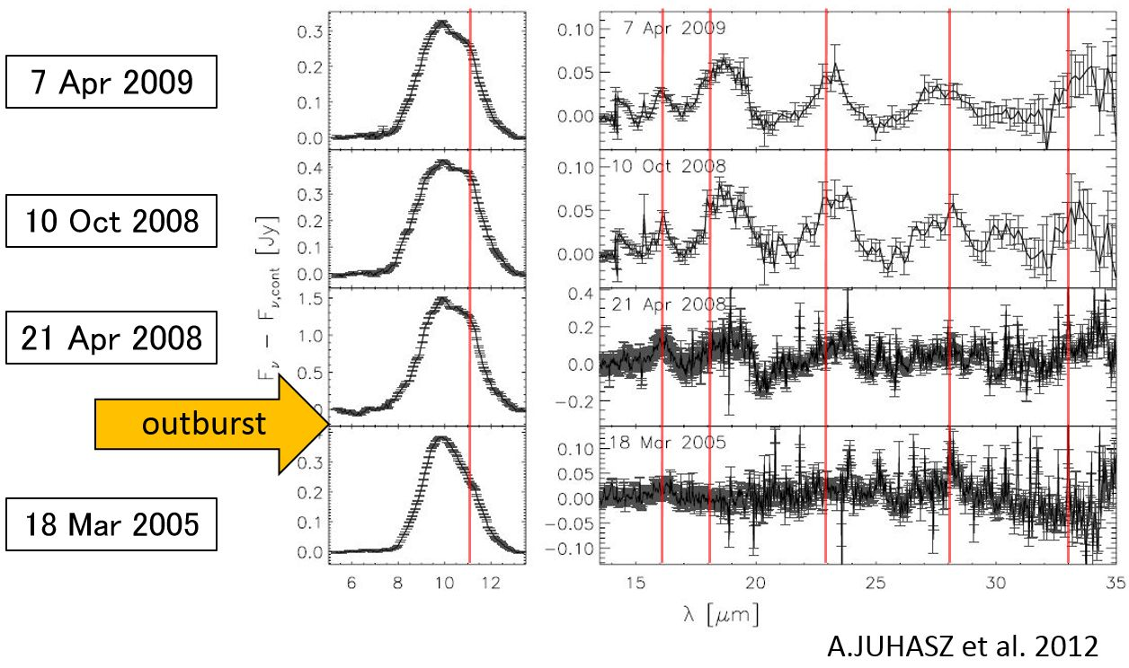
TAO+MIMIZUKUの利点
⇒今までできなかった「高精度な変光モニタ観測」の実現
例：EX Lup (前主系列星の一種)
数年に一度大規模なoutburstを起こす
DateはSpitzerによる

Slide 4
近赤外線と中間赤外線の観測の違い
天体の明るさの時間変動を精度良くとらえるには、同じ視野内に「観測天体」と「参照星」が必要
参照星
観測天体
近赤外線
中間赤外線
地上中間赤外線観測では、観測できる天体が少ない
⇒同一視野内に参照星が入ることは稀
ポインティングをずらして参照星を観測する必要があった
Notes:
時間変動をとらえるには・・・
（相対測光はもっと広義な意味）

Slide 5
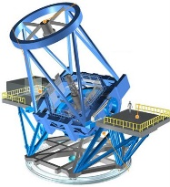
中間赤外域の従来の測光観測
観測天体
参照星
30分後
Notes:
天気が良い日のAPEX
たとえば30分後
0.01の方は風速で空間→時間に焼き直してる
絵だけでもいいかも
図を「大気透過率が変化する」観点で描き直す⇒PWV変化にともなう大気透過率変動（PWV：Precipitable Water Vapor、降水量）
測光誤差「１％以内」を目指すのか

Slide 6
中間赤外域の従来の測光観測
観測天体
参照星
30分後
往復によるタイムラグで大気透過率が変わる
測光誤差5～10%
Notes:
天気が良い日のAPEX
たとえば30分後
0.01の方は風速で空間→時間に焼き直してる
絵だけでもいいかも
図を「大気透過率が変化する」観点で描き直す⇒PWV変化にともなう大気透過率変動（PWV：Precipitable Water Vapor、降水量）
測光誤差「１％以内」を目指すのか

Slide 7
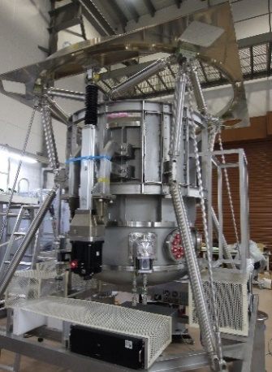
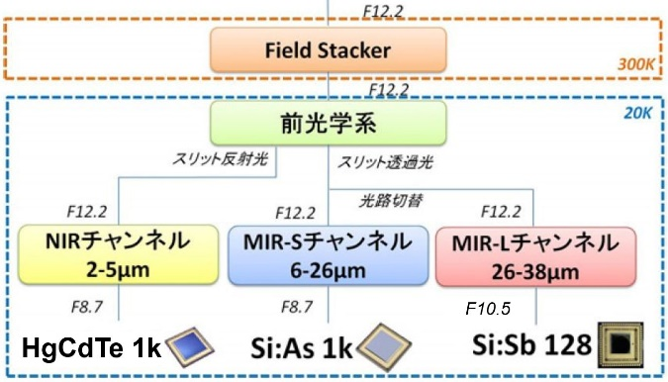
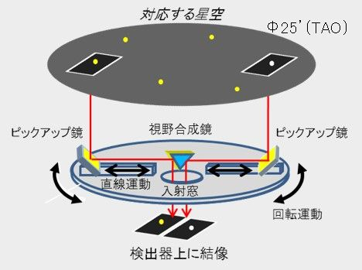
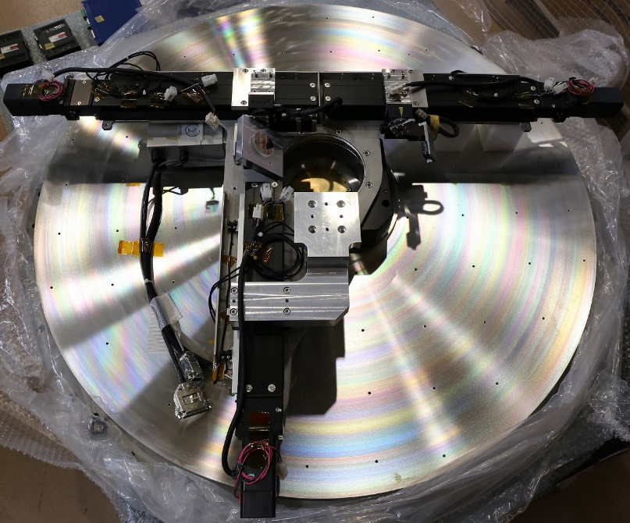
Field Stacker (F/S)
Field Stacker・・・二視野合成システム
MIMIZUKU上部の常温部に搭載
観測天体と参照星を同時観測
11/25到着!!
F/Sの概念図
Field Stacker
リアルタイム相対測光の実現 ⇒高精度な測光観測（目指すは測光誤差１％）
Notes:
従来の方法では観測天体と参照星との往復の際に大気変動パターンが変わり、それが測光精度を下げていた(誤差5～10%)
観測天体と参照星の同時観測が可能になり(相対測光)、赤外域の大気変動成分をリアルタイムで補正できる
⇒これにより測光誤差1%以内の高精度の検出を目指す

Slide 8
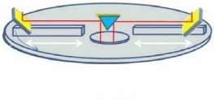
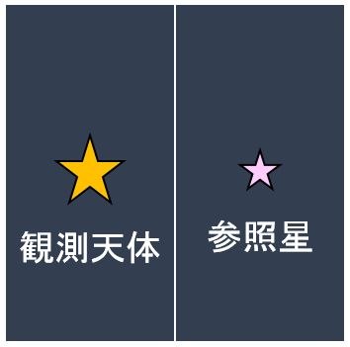
従来の方法と Field Stackerの違い
従来の観測
Field Stacker
観測天体
観測天体
参照星
参照星
往復によるタイムラグで大気透過率が変わる
同時観測なので 大気透過率は ほとんど変わらない
30分後
同時観測
測光誤差5～10%
測光誤差1%以内
Notes:
図を「大気透過率が変化する」観点で描き直す⇒PWV変化にともなう大気透過率変動（PWV：Precipitable Water Vapor、降水量）
測光誤差「１％以内」を目指すのか

Slide 9
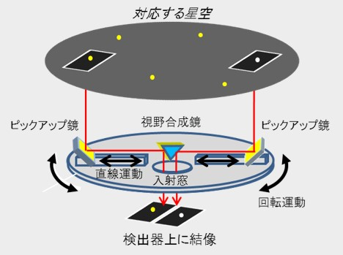
高精度測光の実現のために
測光精度はどうやって決まるのか？
※ただ単純に２視野を合成するだけでは、高精度測光は実現できない

Slide 10
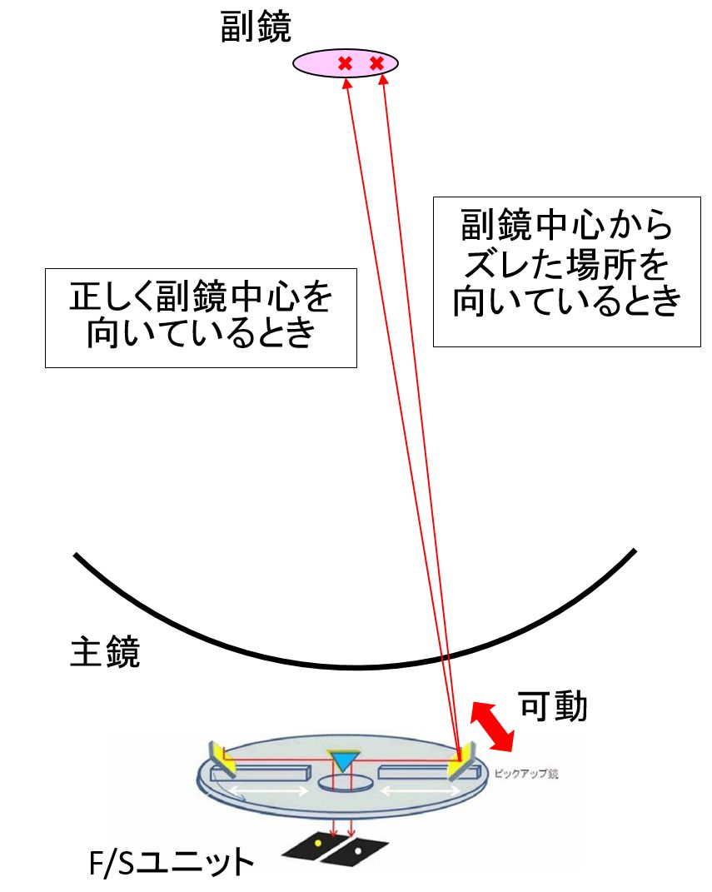
ひとみとストップとスループット
TAO望遠鏡は「副鏡＝ひとみ」となるように設計
⇒天体の明るさは副鏡の面積に比例する
MIMIZUKU光学系内にはコールドストップがある
ピックアップミラーの傾きを変え、ストップが常に副鏡中心を見るように制御されているのが理想
※制御を誤り、ズレた場所に向けてしまうと、ストップ内に入る副鏡の面積(=スループット)が減ってしまうことになる。(e.g. スループットの変化 100%→95%)
Notes:
ストップの説明
MMZKは装置内にひとみ（ストップ）を持っていて、それを副鏡に合うように設計
→副鏡に対して装置内のひとみがずれると効率が変わってしまう

Slide 11
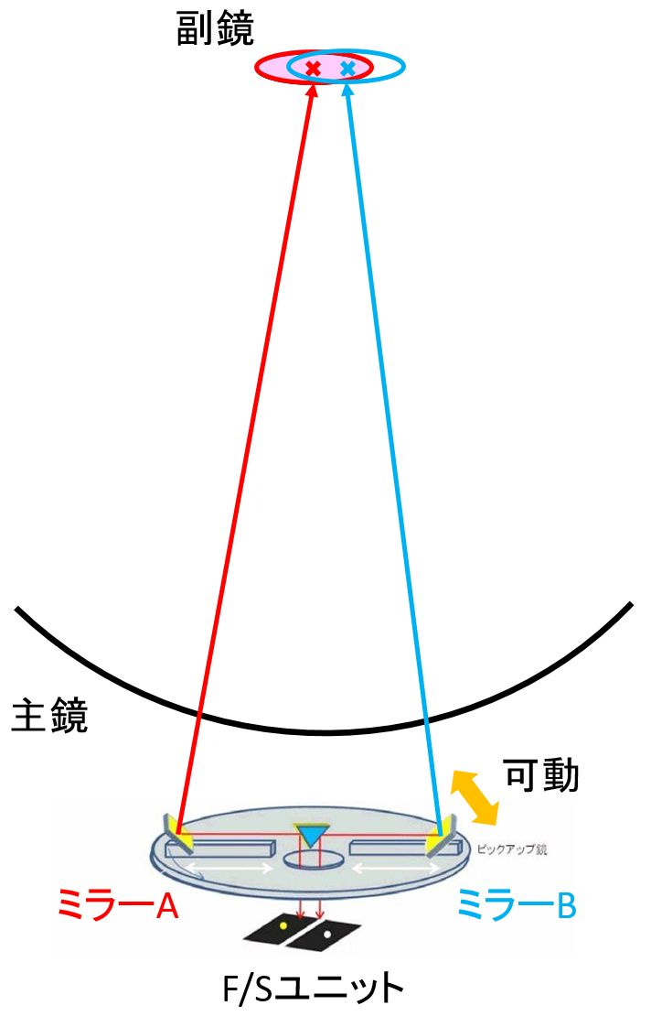
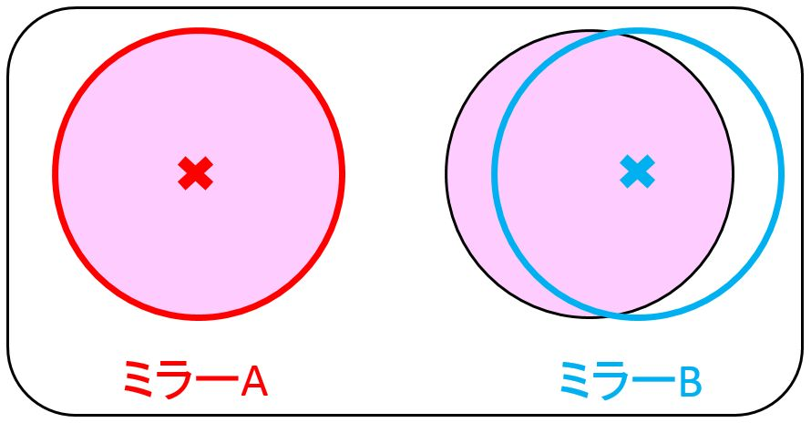
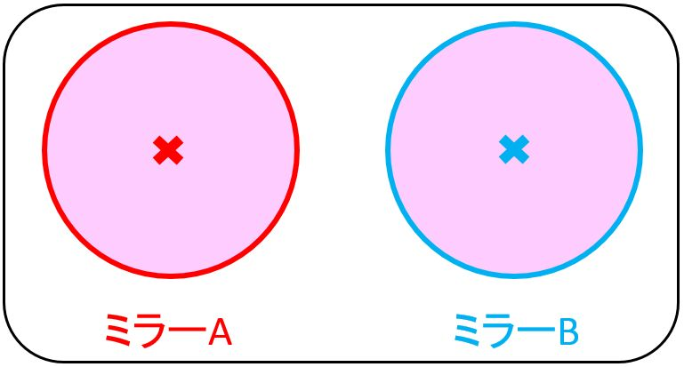
「測光精度の決まり方」 ＝「２つのピックアップミラーのスループットの差」
Aは正しいが Bがズレている場合
AとBでスループットに差
⇒得られる明るさの情報がA,Bで異なる
⇒正しく較正できず、測光誤差となる
両方とも正しく 向けられた場合
高精度な測光観測においてミラーの指向精度が重要

Slide 12
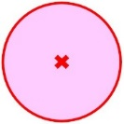
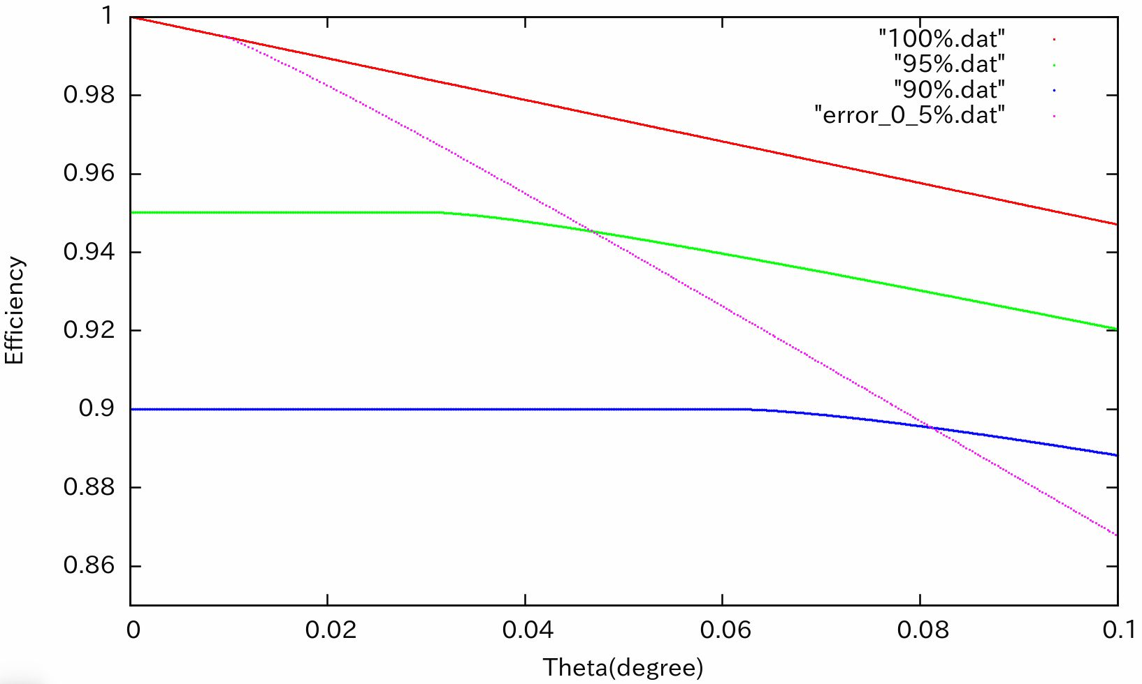
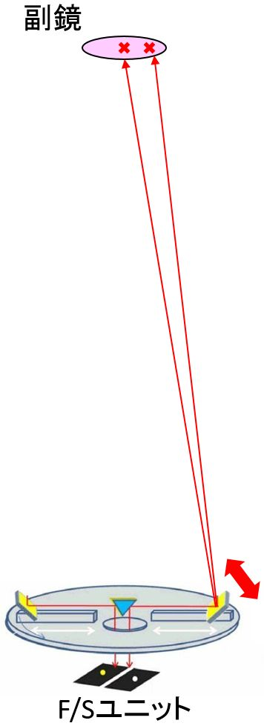
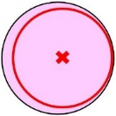
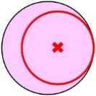
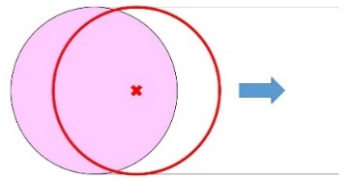
指向精度とスループット
スループットの低下が「0.5%」となる値をつないだ線
0.5%
0.01度
0.047度
0.081度
要求指向精度
横軸：ミラーの指向精度 (中心からのズレ) 縦軸：スループット (ストップ径(赤枠)に含まれる副鏡(ピンク)の面積)
Notes:
ミラーは2つあるため測光精度1%の達成 ⇒ ピックアップ鏡一枚当たりのスループット安定性0.5%
※本当はボケを考えるべき
→そうすると最初から98%とかになって平らな部分ができる
0.01度のエラーは、副鏡上では1.9mmのズレ
観測効率と測光精度の良い塩梅を見つける

Slide 13
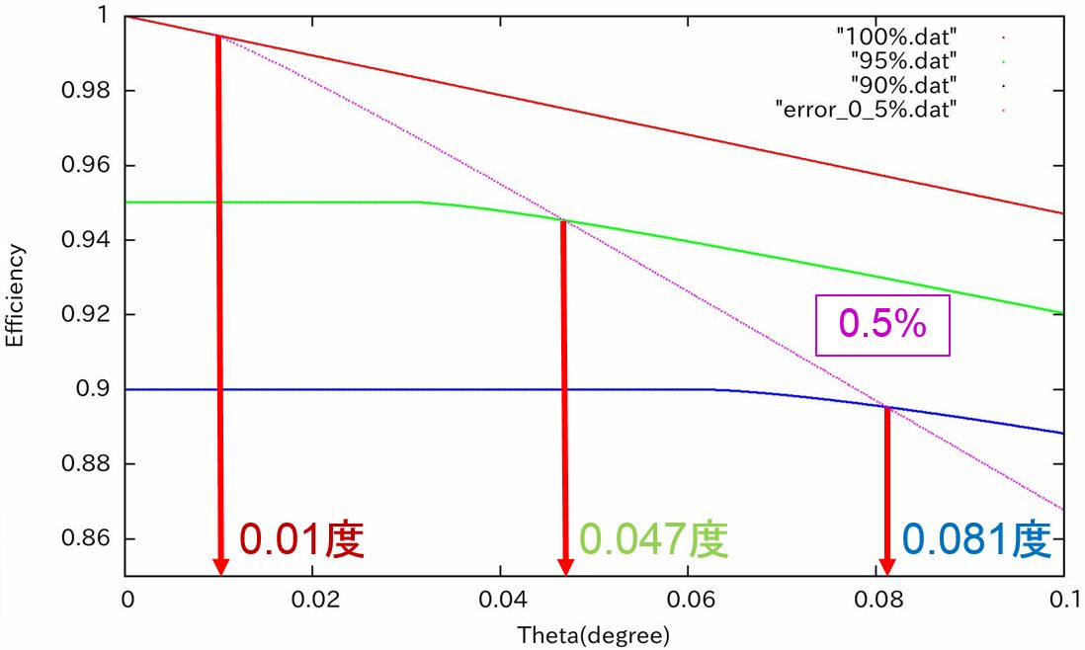
各可動部に求められる指向精度
スループットの安定性を重視し、アンダーサイズのコールドストップを採用する
F/S可動部のスペックシートから、1つのミラーでは指向精度0.02°程度
⇒ミラー2つでの指向精度は約0.04°
モデル計算の結果から、緑線の条件(ストップサイズを0.3mm小さくした場合、スループットは95%で、指向精度要求は0.05°)が妥当な解
⇒今後はF/S可動部の指向精度を実際に測定していく
Notes:
スループットの安定性を重視するため、アンダーサイズのコールドストップを採用する。
要求スペック：１つの装置ごとに●度以下で制御できないとダメ
全体で許せる光量損失量をかってに自分で決める

Slide 14
F/Sの各可動部
３つの可動部の指向精度を測定中
傾斜ステージ
直動ステージ
回転ステージ
⇒0.015度以内で制御可能 ⇒これから ⇒これから
F/Sの概念図
Field Stacker

Slide 15
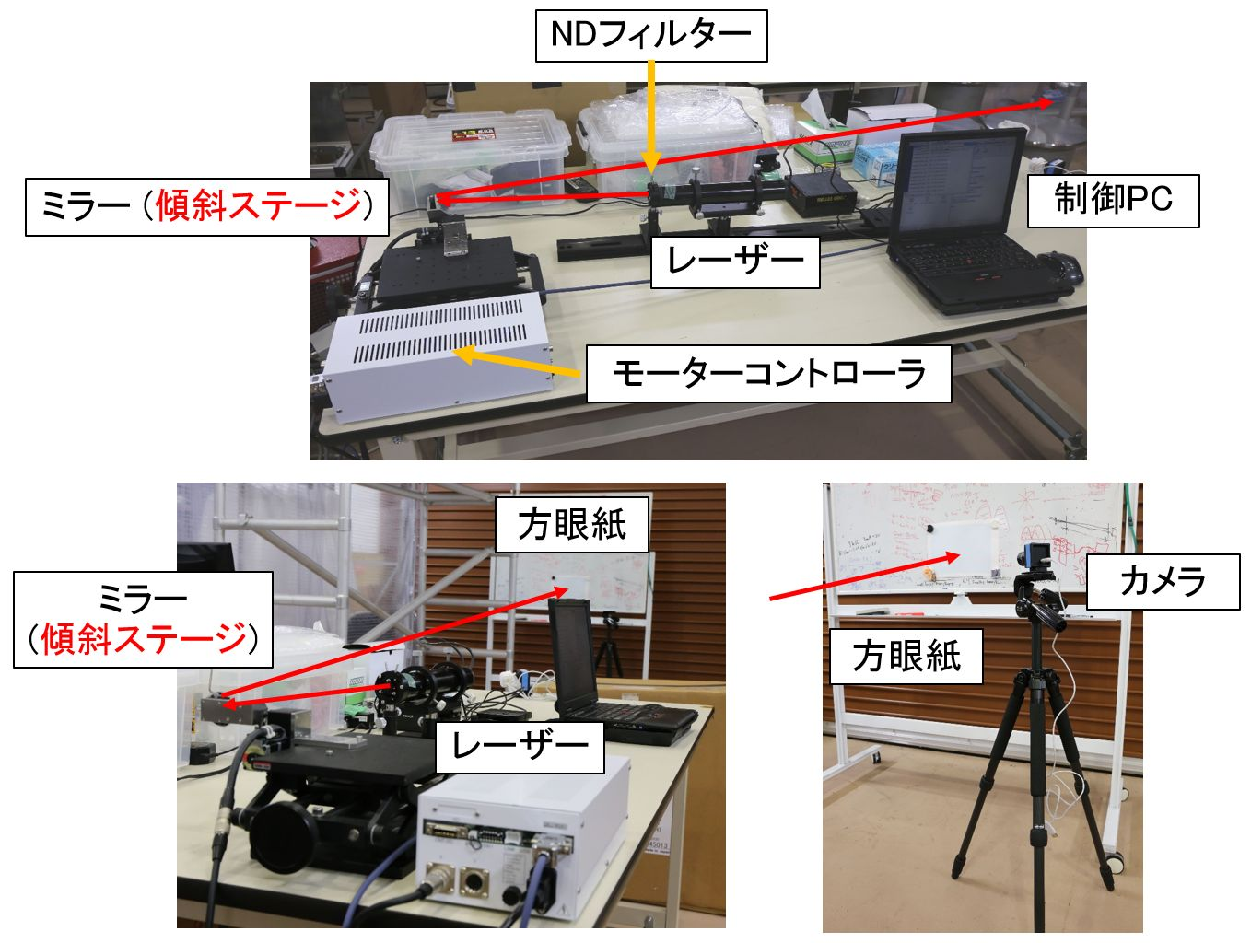
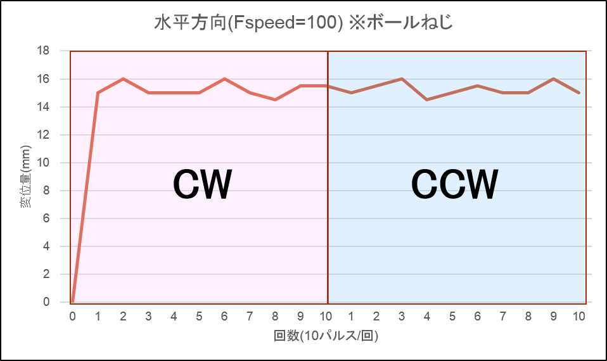
傾斜ステージの駆動精度測定の様子
⇒0.015°以内で制御できた

Slide 16
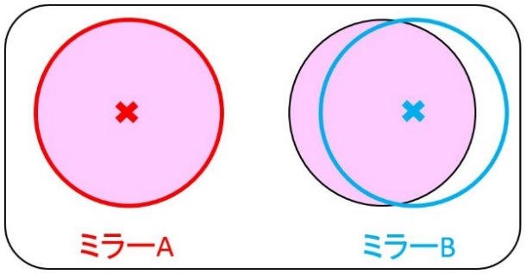
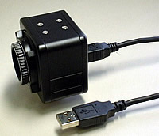
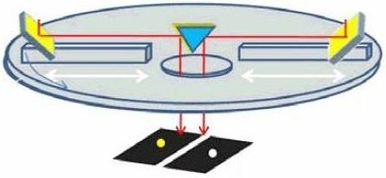
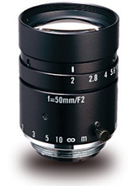
Relative tilt error checker (仮称)
リアルタイムでピックアップミラーの指向状態を確認
角度エラーを0.01度の精度で検出
⇒小型＋望遠カメラを設置
350万画素以上のセンサー
35mm換算で焦点距離280mm以上のレンズ
PCに有線接続
検討中の機器
1/2.5インチ,500万画素CMOSセンサー
換算305mmのレンズ
Notes:
要求を満たすようなカメラ・レンズが見つかり、実現の見込みがある。
アライメントモニター(チェッカー？)
0.001度動かす⇒副鏡上で0.2mm動く
500万画素のカメラ + 50mmレンズ
(1/2.5センサーで換算は6.1倍=305mm)

Slide 17
Summary
TAO/MIMIZUKUには、二視野合成装置「Field Stacker」が搭載されている
従来の中間赤外線観測では測光誤差が5～10％あった
⇒F/Sを用いて測光誤差１％以内を目指す
測光精度１%達成のためにはピックアップミラーの指向精度が重要となる
指向精度とスループットの計算より、ストップサイズを0.3mm小さくした場合、スループットは95%となり、 指向精度要求は0.05°となる。
⇒妥当な解。今後は３つの可動部の指向精度を測定していく
リアルタイムでピックアップミラーの指向状態を確認する装置を考案中

Slide 18
予備スライド

Slide 19
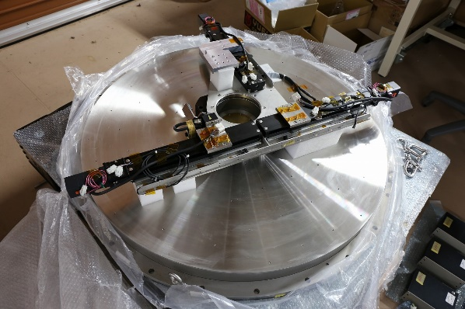
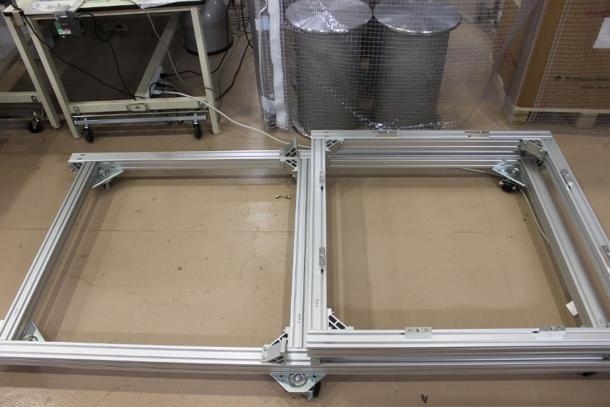
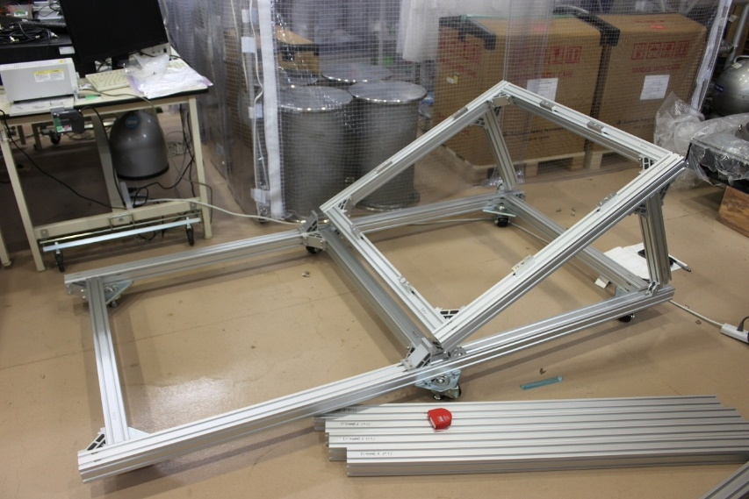
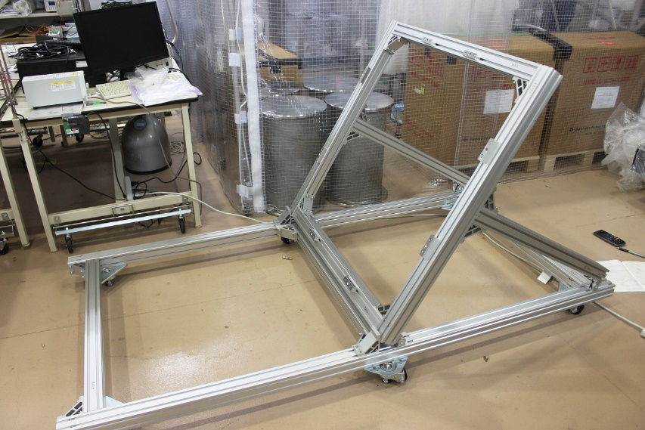
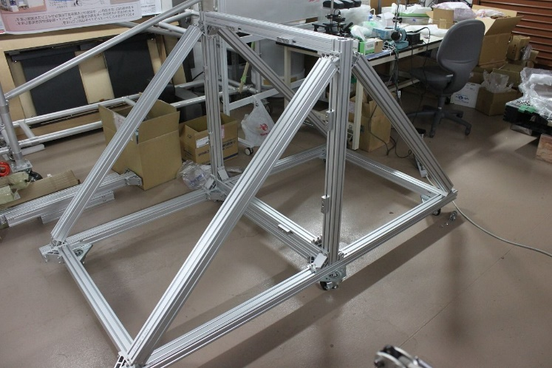
制御精度の測定方法
姿勢が変わっても制御精度は変わらないか
0度
30度
60度
90度

Slide 20
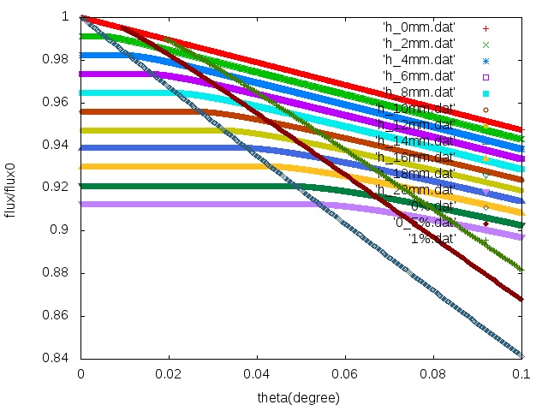

Slide 21
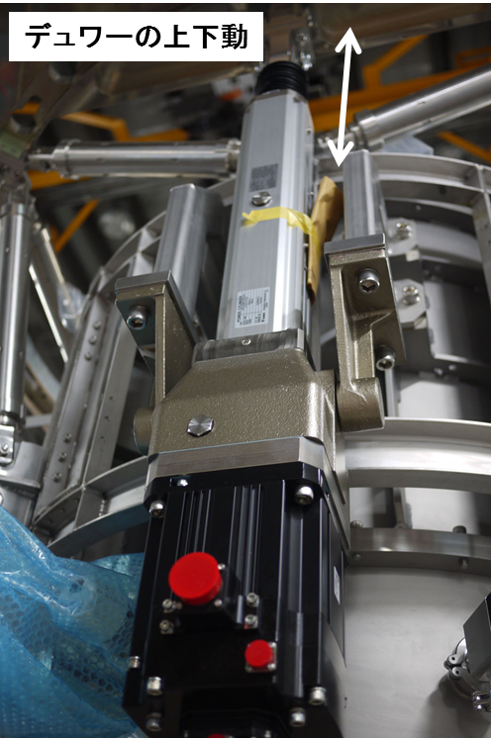
パワーシリンダー
直動ステージを動かすと光路長が変化し、像がピンボケになってしまう・・・
MIMIZUKU側面にパワーシリンダーがついている
クライオスタット(1トン)を上下に移動し、光路長を調整

Slide 22
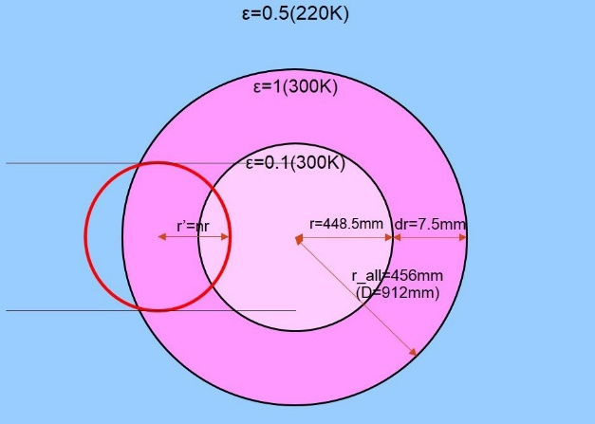
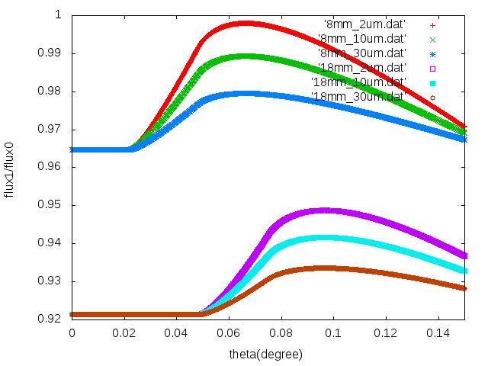
フチからの熱放射の寄与
副鏡には製造上どうしてもできてしまう ”フチ”構造がある (濃いピンク)

Slide 23
F/Sによる高精度測光の実現のために
高精度(目標値は精度1%)を達成するためには、
各可動部の制御精度
望遠鏡のたわみ
コールドストップの設置精度
MIMIZUKUの取り付け精度
などを細かく考えなければならない

Slide 24
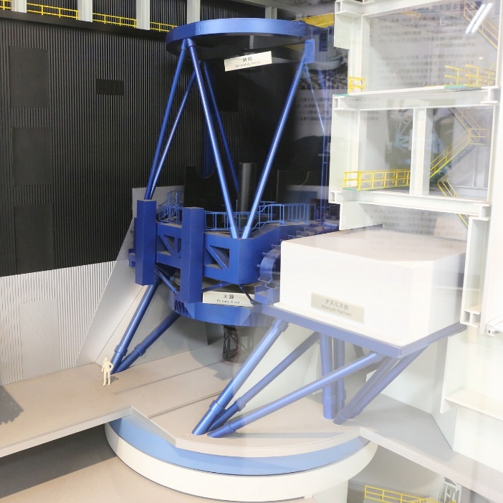
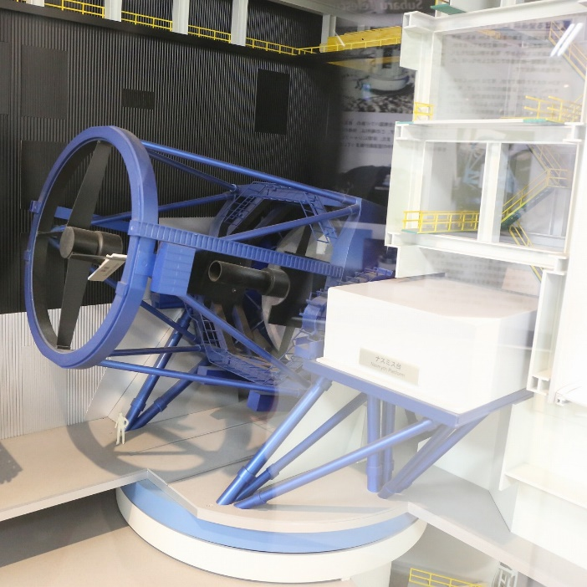
望遠鏡の姿勢変化による副鏡位置のズレ
望遠鏡が傾くと、トラスがたわんで副鏡が垂れる
このときのズレ量は数十um程度 ⇒ 0.03%以下で効率が変化
副鏡
垂れる
主鏡の形状が変化することでコマ収差が発生する
これを補正するために副鏡をズラす量が0.1mm程度
⇒0.03%ほど効率が変化
⇒姿勢変化による影響は無視できる
Notes:
TAOは蒸着がまが主鏡セルと一体化していて、セルリエトラス構造ではない

Slide 25
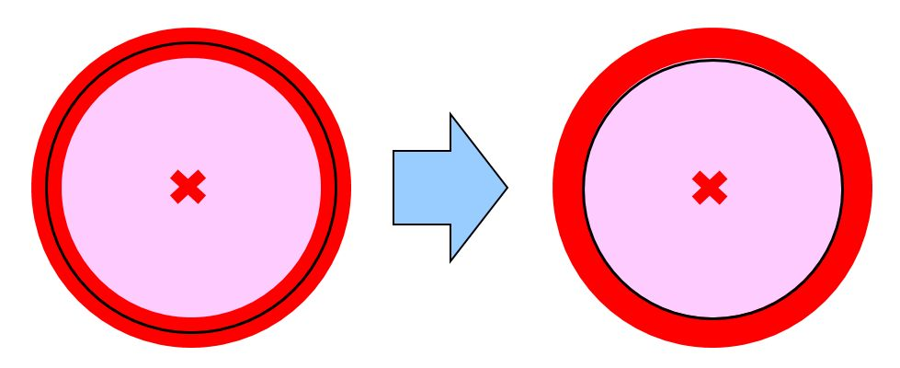
コールドストップの設置精度
コールドストップの設置精度は0.3～0.5mm(太い赤枠)
これによる効率の変化は2.9%～4.8%
⇒これは無視できないので、ストップ径(黒枠)を1mm小さくして不定性をなくす
（全体としての観測効率は9.5%減少するが、ミラーA,B間の効率の変化はなくなり、測光精度は上がる）
1mm小さくする
Notes:
装置内の思ったところにコールドストップを置けるかが重要
・検出器は３つあり、それぞれストップ位置が変わる
(Zemaxを使った光学計算により、現時点での正しい設置場所と光軸がすでにずれている、偏芯している)

Slide 26
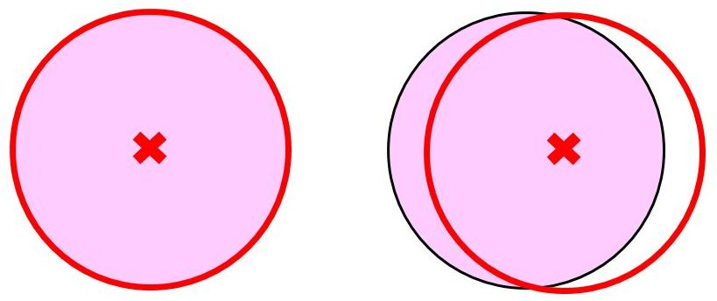
MIMIZUKUの取り付け精度
・望遠鏡側の中心
・装置側(光学系)の中心
を一致させる必要がある。
⇒これはMIMIZUKUの取り付け精度を高めることで解消できる
ひとみ撮像系が内蔵されており、これを使って取り付け位置を調整
ひとみ撮像系を使って得られるイメージ
MIMIZUKU
正しい位置
中心がズレてるとき
Notes:
ひとみ撮像系をリニューアルし、設置精度を向上させる

Slide 27
副鏡の構造

Slide 28
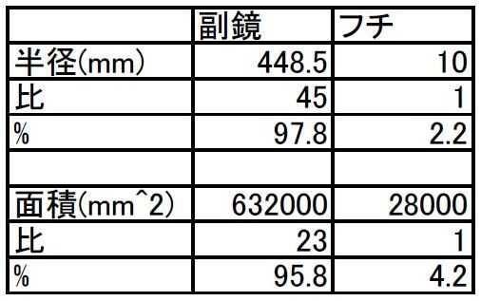
副鏡の構造(リアルスケール)
Notes:
r=449mm：白丸
dr=10mm(r+dr=459mm：ピンク)
delta_h=5mm(r-delta_r=444mm：赤線)

Slide 29
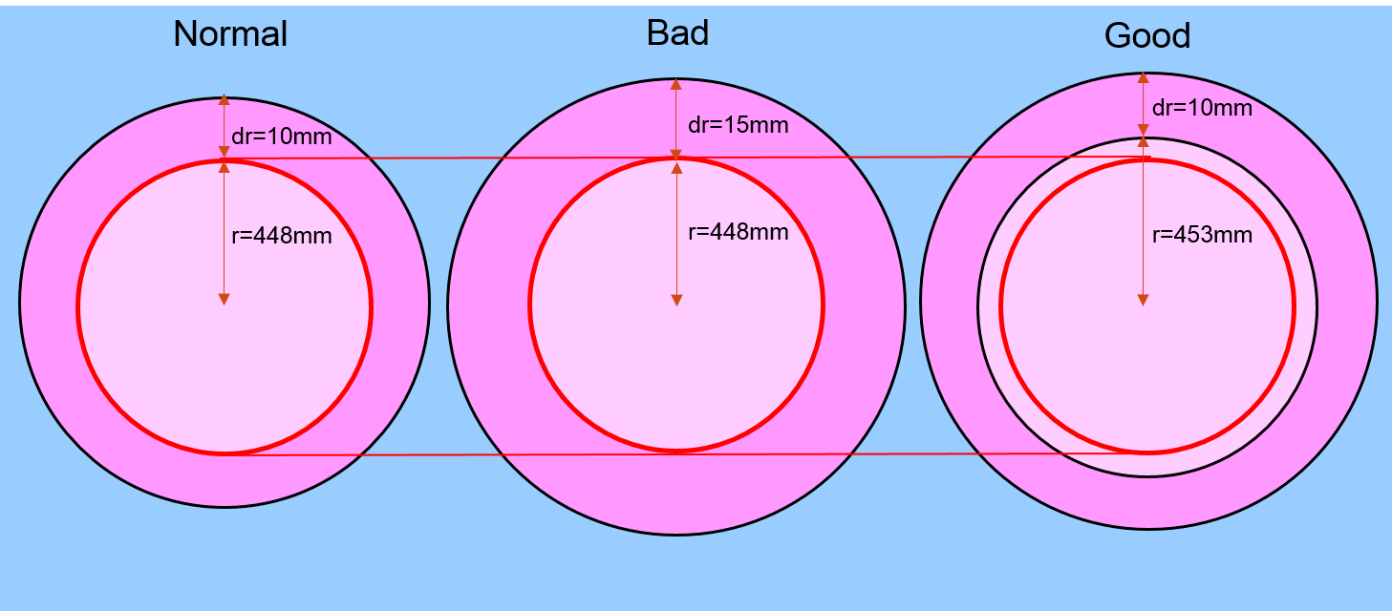
新副鏡のスペック（３パターン）

Slide 30
観測天体
参照星
観測天体
参照星
Notes:
時間変動をとらえるには・・・
（相対測光はもっと広義な意味）

Slide 31
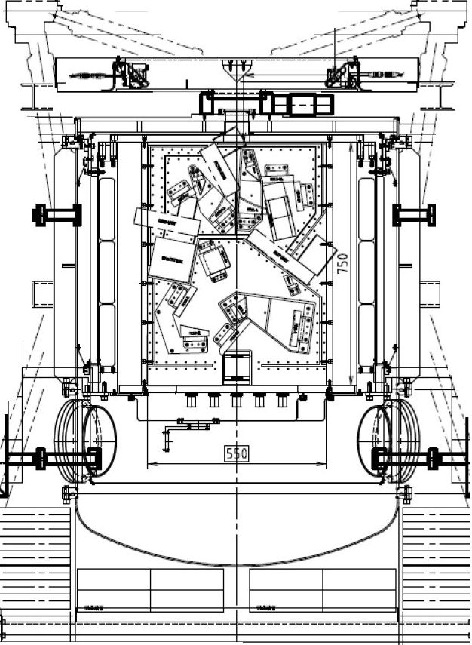

Slide 32
TAO+MIMIZUKUの利点
地上観測
TAO
MIMIZUKU F/S
衛星より長期 運用が可能 (モニタ観測)
地上でも優れた大気透過率
１台で2-38μmの広範囲の波長をカバー
望遠鏡時間が フレキシブル
口径6.5mによる高空間分解能
高い測光精度
⇒今までできなかった「高精度な変光モニタ観測」の実現

Slide 33
中間赤外域での変光観測
中間赤外域で変光する天体を観測
例：EX Lup (前主系列星の一種)
7 Apr 2009
10 Oct 2008
21 Apr 2008
outburst
18 Mar 2005
A.JUHASZ et al. 2012
Notes:
これより、シリケイトの熱変性が分かり、原始星周りの円盤の熱の輸送メカニズムの理解が進む
もう一例→FU Ori??
『THE 2008 OUTBURST OF EX Lup –SILICATE CRYSTALS IN MOTION』
A.JUHASZ et al. 2012
数か月～数年の周期で可視光域で増光する「optical outburst」を起こしている
このoutburst後に中間赤外域における大きな増光が観測された

Slide 34
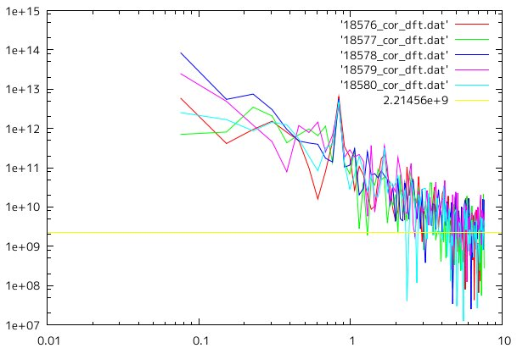
PWV変化の見積もり
パワースペクトル
((e-/s)^2/Hz)
晴れ＆深夜 30um
2011/04/15 の APEX の PWV データ NR=400-600 のデータを使用 60sec 刻みのデータで STDDEV=0.067mm
内山さんの背景シグナルの周波数解析 パワースペクトル∝f-2 ⇒ある周波数から高周波側のパワー∝fcrit-1∝tcrit ⇒tcritでサンプルしたときの rms ∝ tcrit0.5 FSで補正しきるのは望遠鏡口径 D 程度のサイズのムラ 風速 v で流れていく ⇒D/v 以下のタイムスケールの変動は補正できない ⇒その振幅は 0.067mm x sqrt(D/v/60sec) で計算できる D=6.5m, v=10m/s とすれば 0.007mm → 0.01mm 変化でみつもり 1hour 後の空ということなら 0.15mm くらいかわる場合もある 上記の考察は長い時間スケールでは使えない
周波数(Hz)
Notes:
空間スケール→時間スケールに焼き直し

Slide 35
PWV変化に伴う大気透過率の変動
Notes:
黄緑・・・視野25’での離れた２か所で、仮にPVWが「0.51mmと0.50mm」としたときどれだけ透過率に変化を与えるか
赤・・・FSを使わず観測天体と標準星を交互に観測する場合を想定。１時間でPWVが仮に0.50mm⇔0.65mm変化したとする

Slide 36
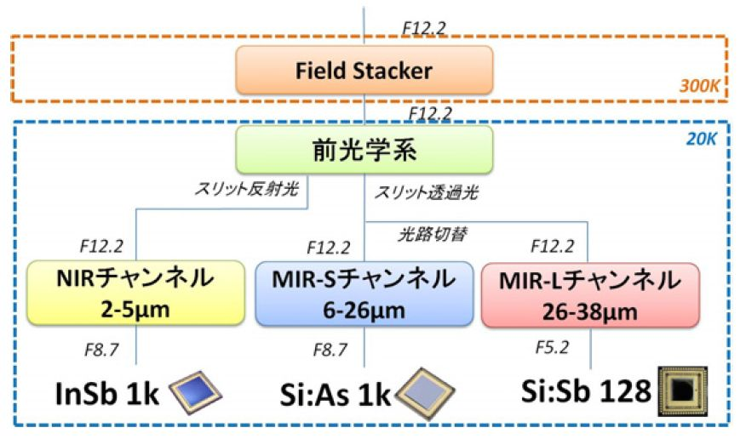
HgCdTe 1k
F10.5
Notes:
NIR:InSb→HgCdTe
MIR-L:F5.2→F10.5

Slide 37
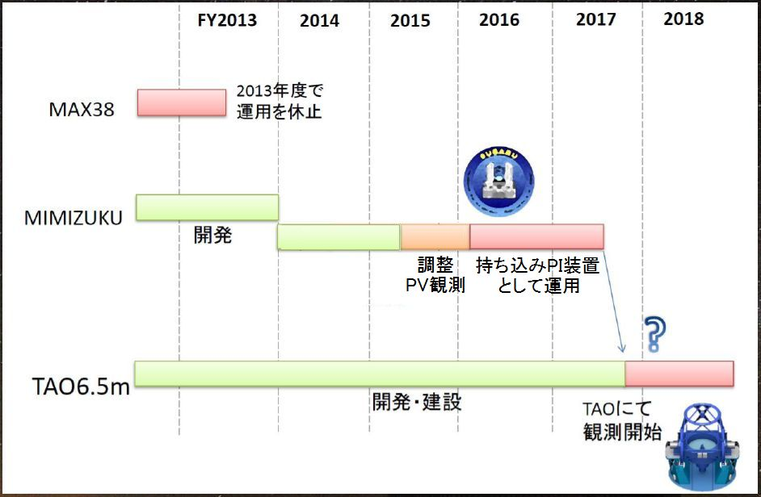
Schedule

